Slide 1

開発LT（仮）
2018年1月26日
部署名：開発部門 センシル
発表者：謝 越

Slide 2


Slide 3
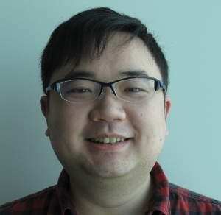
１．自己紹介
謝 越
中国 四川
1991年1月3日生まれ
26歳
2013年大学卒業して来日
エンジニア歴4年

Slide 4
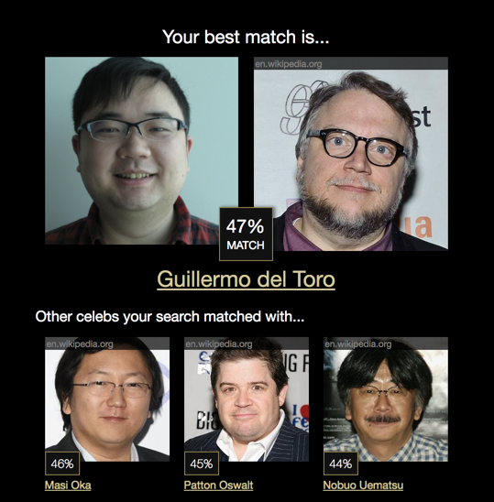
２．誰かの顔と似ている
https://www.celebslike.me/

Slide 5
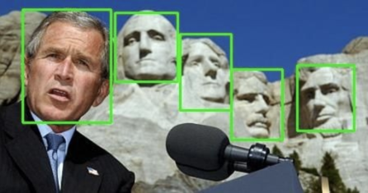
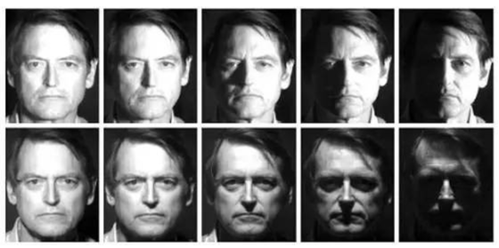
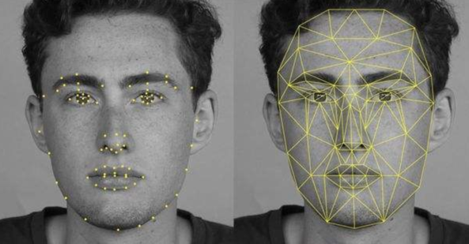
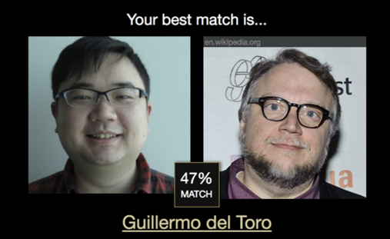

２．顔の認識の流れ
1.顔の検出
2.顔画像の処理
3.顔の特徴を獲得
4.顔の識別

Slide 6
２．顔の識別

Slide 7
２．固有顔（Eigenface）

Slide 8
ご清聴ありがとうございました

